Slide 1

我们毕业啦
其实是答辩的标题地方
基于多标签分类的心血管疾病预测模型研究与应用
答辩人
程敬
学 号
3115316010
指导老师
魏恒义

Slide 2
论文选题背景
工作内容
下一步计划

Slide 3

论文选题背景

Slide 4


选题背景
医疗领域的信息化不断完善，每天产生出大量的医疗数据。这些数据中不仅包括电子病历、体检信息等医疗数据，还涉及到公共卫生管理信息特别是疾控部门，随着大数据技术的发展，对医疗数据的分析及挖掘越来越被重视，心血管病危害。
多标签分类算法及在生物学领域的应用
背景
Notes:
心血管病因其时间长、隐匿性强、难以完全治愈等问题，在早期不易察觉常被患者忽视，以至于影响后期治疗，甚至导致多种并发症。生物医学领域多标签分类问题普遍存在，因此在医学基础上利用多标签技术准确预测出患者可能存在的多种疾病，以达到早治疗早康复的目的。由于疾病间的复杂性，多标签分类技术应用医学领域依然存在很大挑战。
生物医学领域多标签分类问题普遍存在， 多标签分类（或多标签学习）算法：传统的单标签分类算法是把研究对象当作具有明确、单一的语义，对象被标注唯一的类别标签。多标签学习则是样本具有多个而非唯一的类别标记，学习的目标是将所有合适的类别标记赋予未知样本。

Slide 5
工作内容

Slide 6
工作内容
1、需求分析设计
论文选题以医疗大数据项目为依托，利用大数据和机器学习技术，从电子病例、疾控、体检数据中提取与心血管疾病相关的信息，并进行处理、分析，发现影响心血管疾病的潜在因子，在此基础上应用多标签分类算法对心血管疾病进行风险预测，以辅助医疗诊断。
心血管病数据抽取与预处理
通过统计检验和分类算法，提取心血管疾病影响因子
多标签学习算法在心血管疾病风险预测模型中的应用
改进多标签分类效果和模型评价

Slide 7
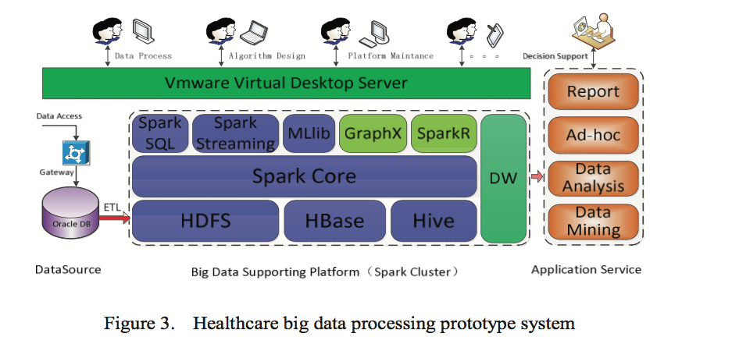
工作内容
为了高效、快速的处理海量医疗数据，利用spark平台和ETL技术，对数据进行异常值检测、缺失值处理、数据规约等操作，使之符合数据挖掘的标准。如下图是平台架构。
Notes:
Spark 是一种与 Hadoop 相似的开源集群计算环境,不同于MapReduce的是Job中间输出结果可以保存在内存中，从而不再需要读写HDFS，支持分布式数据集上的迭代作业.

Slide 8
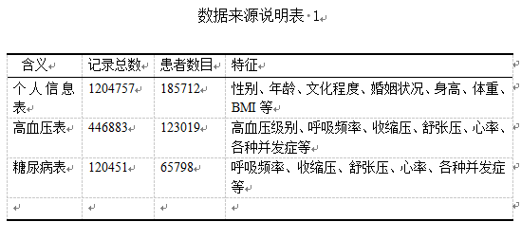
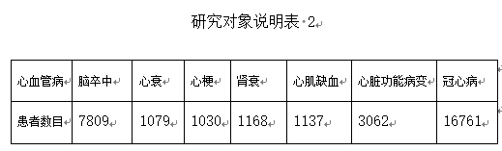
工作内容
2、数据采集
本论文研究的数据来源于各公立医院(含所有三甲医院)和社康医院中的高血压、糖尿病人群，总共覆盖全市1450万居民信息档案，历史数据一共涉及1600万份，总计超过4000千万条医疗数据记录。
利用Sqoop工具将oracle数据库中的高血压、糖尿病表、患者相关信息例如年龄、性别、门诊数据导入 HDFS中。
根据医学规则初步选取严重心血管病（多种）作为研究对象。

Slide 9
工作内容
3、数据预处理
根据医学规则，利用spark平台和ETL技术，从中抽取心血管疾病人群，并对数据进行异常值检测、缺失值处理、数据规整。
去除对模型明显无意义的特征如机构编码、档案流水号等
删除缺失值在70%以上的特征
异常值检测（检测表）、处理（缺失值）
缺失值处理
（不变性-均值、易变性特征-零值）

Slide 10
工作内容
4、提取心血管疾病的有效影响因子
为了发现心血管疾病的影响因子，对预处理的特征进行降维处理，保留最终用于多标签分类的有效特征。具体分两步：
一是 对研究对象进行特征相关性分析，通过spearmanr检验，去除共线性强的特征，影响目标疾病的有效因子提取出来。以心衰为例，部分检测结果左图
二是 应用逻辑斯蒂回归分类算法分别评估单个心血管病的分类效果，根据特征权重排序，选择权重较高的特征作为该病的度量指标，最终合并所有研究对象的特征，保留效果最好的特征集合。部分结果如右图
特征 | 特征名 | spearmanr_pval
I25_103 | 冠心病 | 1.97002E-95
DIZZINESS | 头晕头痛 | 5.78954E-61
BIT16 | 代谢紊乱 | 9.32435E-58
RISK_STRATIFY2 | 高血压风险等级 | 1.41826E-42
BIT38 | 肺性疾病 | 2.22117E-32
N18 | 慢性肾病 | 1.10725E-29
I49_900 | 心律失常 | 3.36162E-29
E14_900 | 糖尿病 | 6.47448E-25
AGE_NEW | 年龄 | 2.99704E-18
特征 | 说明 | 模型权重
I25_103 | 冠心病 | 0.65169399
RISK_STRATIFY | 高血压危险分层 | 0.19891541
N18 | 慢性肾病 | 0.62116044
AGE_NEW | 年龄 | 0.06502474
HEART_RATE_TIMES | 心率 | -0.05905261
BMI | 体重身高比 | -0.09750807
DBP | 舒张压 | 0.10771338
SBP | 收缩压 | 8.40E-02
Notes:
spearman对不服从正态分布的, 总体分布类型未知的数据，此时可采用秩相关（rankcorrelation），也称等级相关，来描述两个变量之间的关联程度与方向。由样本算得的秩相关系数是否有统计学意义，作假设检验。P<0.05显著性水平是估计总体参数落在某一区间内，可能犯错误的概率，用α表示。

Slide 11
工作内容
5、多标签算法在心血管疾病风险预测的应用
多标签数据集的表现形式为D = {(xi, Yi) | 1 ≤ i ≤ m} 其中xi代表第i个样本的多标签特征集合，Yi表示该样本的0-1目标向量，向量中的每个值为1代表该样本具有该标签，为0则不具有该标签。过程如下：
平衡目标标签集的策略：
使用多标签统计评价数据集的方法对目标标签集进行统计分析，如图1表现了多标签向量的数据分布，数据不平衡极为突出，我采用了欠采样、标签删除、合并策略，将相关性强的标签且量少的标签合并，大类标签欠采样，平衡标签集分布。
设L={l₁, l₂, ..., lc} 为标签0-1向量集合，统计标签向量Li对应的样本个数S={s₁,s₂,…..,s_{c}}，迭代合并，合并阈值t 根据特征数量确定，这里阈值t 规定为特征数量的1.5倍，算法流程见图2：
Notes:
首先通过阅读大量的参考文献，对当前的多标记学习理论、方法和应用进行了广泛而深入的调研。

Slide 12
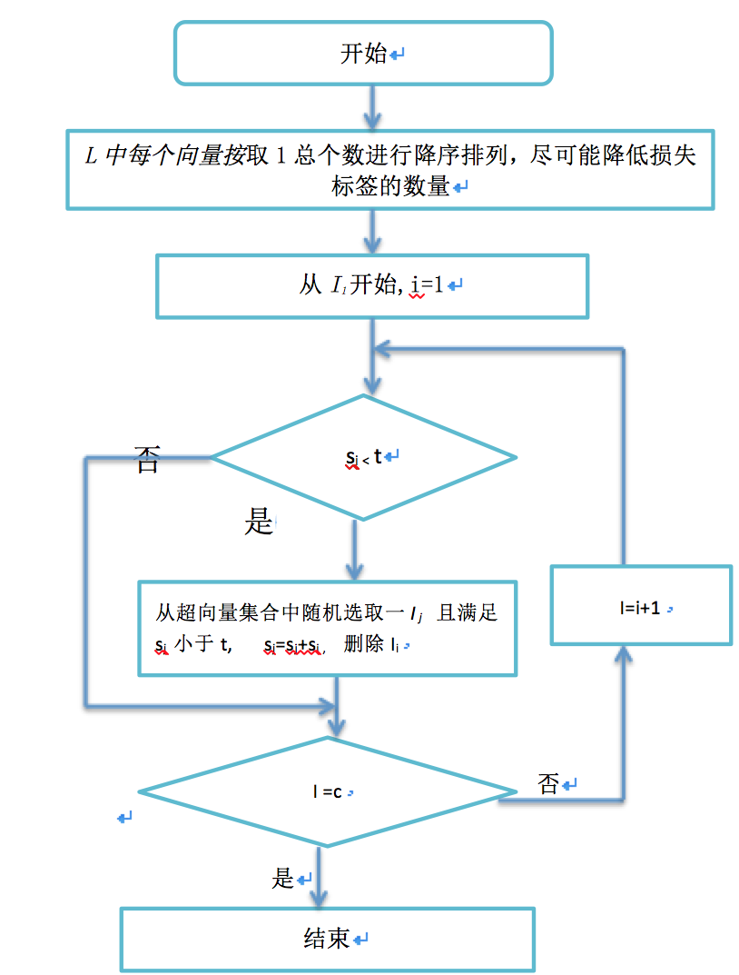
工作内容
5、多标签算法在心血管疾病风险预测的应用
平衡目标标签集的策略如右图：
一个向量的超向量指 该向量的子向量，以向量[1101]为例，超向量有[0101, 1001,1100,0001,0100,1000], 以损失部分标签信息换取数据精度。
多标签数据统计信息中Cardinality为2.24，适合多标签分类。
评估该标签集是否有多标签分类的意义。
Notes:
首先通过阅读大量的参考文献，对当前的多标记学习理论、方法和应用进行了广泛而深入的调研。

Slide 13
工作内容
目前的多标签分类算法主要是单标签分类算法的扩展，主要分为PT（problem transformation）和AA（algorithm adaption）
PT
BR(binary relevance）转化算法：该算法为每一个标签训练一个的二元分类器，测试时，为每个标签训练一个二元分类器。该算法简单直接，但是未考虑标签之间的相关关系。
LabelPowerset(LP)：对每个标签子集进行了二进制编码，转换为了单标签多分类问题，考虑了标签间的相关性，标签集合规模的扩大，标签编码将以指数形式增长，算法的复杂度增加。RAkLE改进了LP算法，分类器链 CC 等等。
AA
MLkNN：改进KNN算法，通过统计方法得出每个标签的先验概率，当输入一个未分类数据，对标签集合中的每个标签，分别计算该未分类数据具有该标签的概率，来预测该样本是否属于该标签。
Notes:
分类器链方法将 每个标签进行次二分类时候，之前已经完成的标签二分类结果向量，作为下一个标签二分类的输入，随着分类的进行，最后一个标签输入包含了其他标签的二分类结果，考虑了标签间的相关性，缺点误差传播。

Slide 14
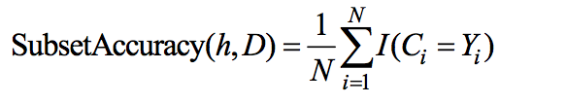
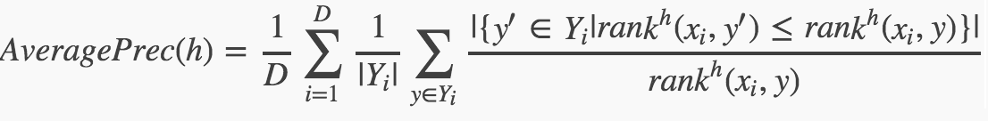
工作内容
多标签分类算法评价方法：
Hamming Loss
^{SubsetAccuracy}
Average Precision
Notes:
Hamming Loss：计算公式为HammingLoss(h)=1D∑Di=11C|h(xi)ΔYi|。其中h(xi)表示预测的标签集合。实际上汉明损失就是统计true labels没有出现在predicted label set中的次数。
就是对于每一个标签，我们对语料中所有的文档进行排序，我们希望将与该标签更相关的文档排在前面，而不相关的文档排在后面。
预测值比真实值更靠前，预测性能更好。

Slide 15
工作内容
5、多标签算法在心血管疾病风险预测的应用
将已有的多标签算法运用在心血管疾病分类问题。
数据集约10000多个样本,按70%划分训练集测试集。
类标签 | 数据量比例
脑卒中 | 0.21
心力衰竭 | 0.029
心梗 | 0.028
肾衰 | 0.038
心肌缺血 | 0.029
心脏功能病变 | 0.086
冠心病 | 0.54
高血压 | 0.75
糖尿病 | 0.54
多标签算法 | Hamming Loss | Subset Accuracy | Average Precision:
BR-logistic Regression | 0.2376 | 0.0621 | 0.5847
ClassifierChains | 0.2127 | 0.0994 | 0.6209
MLKNN | 0.1719 | 0.1578 | 0.6132

Slide 16
下一步计划

Slide 17
下一步计划
2017.8月 深入分析研究之前模型预测结果以及多标签算法的评价方法，多个多标签算法应用比较，找出优劣。
2017.9月 根据上一步的结果比较，权衡各算法在心血管疾病预测模型的优劣，选择分类效果较好的算法，作进一步研究改进。
2017.10月 评价改进的方法，与其他多标签算法作比较。
2017.11月 调研相关文献，为论文初稿做准备。
2017.12月，完成论文初稿。
2018.2月，论文修改查重。
2018.3月，论文定稿。
2018.4月，论文格式调整，规范化。
2018.5月， 准备论文答辩。
2018.6月，论文正式答辩。

Slide 18
THANKS

